Slide 1
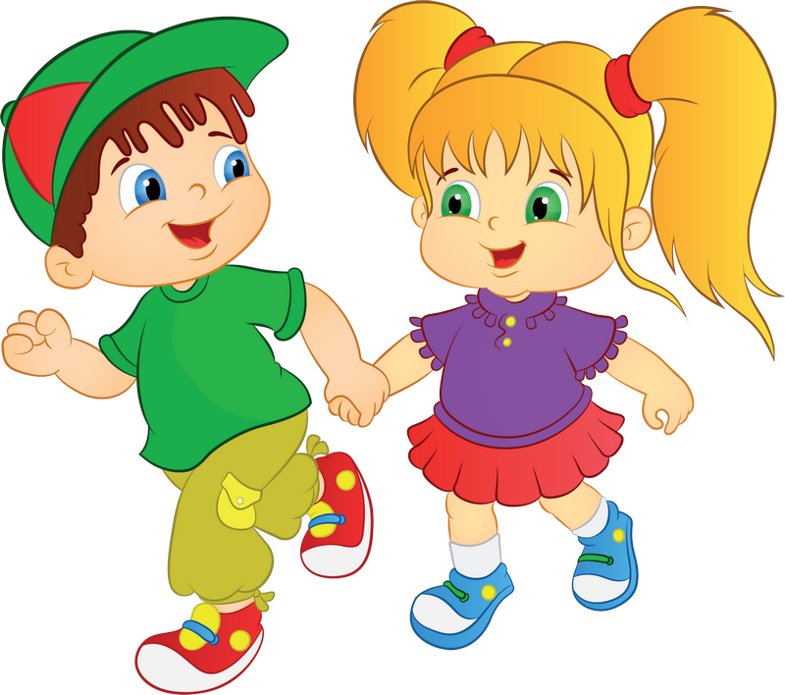
«ЛАДОШКА ДОБРОТЫ»

Slide 2
. Прикоснись ко мне добротой –
И болезни смоет волной,
И печаль обойдёт стороной,
Озарится душа красотой.
1. Вам нужен круг друзей
И сердца доброта.
Чтобы хорошие люди
Были рядом всегда.
2. Чтоб не стоял человек равнодушно,
Когда у кого-то беда.
Рвануться на выручку нужно
В любую минуту, всегда.
1. Вы не должны чувствовать себя одинокими, ведь вы живёте на свете не одни, а среди людей. Счастье, когда тебя понимают и тебе помогают.
2. И живётся вроде лучше,
И на сердце веселей,
Если кто-то вам поможет,
Отнесётся подобрей
. Прикоснись ко мне добротой –
И болезни смоет волной,
И печаль обойдёт стороной,
Озарится душа красотой.
1. Вам нужен круг друзей
И сердца доброта.
Чтобы хорошие люди
Были рядом всегда.
2. Чтоб не стоял человек равнодушно,
Когда у кого-то беда.
Рвануться на выручку нужно
В любую минуту, всегда.
1. Вы не должны чувствовать себя одинокими, ведь вы живёте на свете не одни, а среди людей. Счастье, когда тебя понимают и тебе помогают.
2. И живётся вроде лучше,
И на сердце веселей,
Если кто-то вам поможет,
Отнесётся подобрей
Прикоснись ко мне добротой –
И болезни смоет волной,
И печаль обойдёт стороной,
Озарится душа красотой.
Вам нужен круг друзей
И сердца доброта.
Чтобы хорошие люди
Были рядом всегда.
Чтоб не стоял человек равнодушно,
Когда у кого-то беда.
Рвануться на выручку нужно
В любую минуту, всегда.
И живётся вроде лучше,
И на сердце веселей,
Если кто-то вам поможет,
Отнесётся подобрей

Slide 3
3 декабря
Акция "Ладошка доброты", приуроченная к Международному Дню инвалида

Slide 4
Участники акции оставляют свое послание - маленькие бумажные ладошки, символизирующие счастливое мирное детство.
Ладошка - это детский символ мира дружбы, доброты и открытости…

